Slide 1
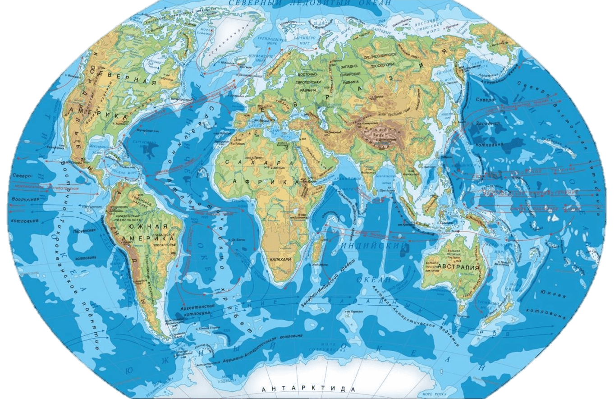
Рагузина В.А.

Slide 2
Евразия
Северная
Америка
Южная
Америка
Африка
Австралия
Антарктида

Slide 4
Ресурсы 1. Карта https://videouroki.net/videouroki/conspekty/infikt11/13-formy-predstavleniya-modelej-formalizaciya.files/image008.png 2. Смайл http://cikave.ko.net.ua/wp-content/uploads/2018/09/veselii-smailik-3-1024x722.jpg 3. Шаблон https://урок.рф/library/shablon_dlya_sozdanie_prezentatcij_biryuzovij_v_kletk_194846.html

